Slide 1

TẬP LÀM VĂN
LUYỆN TẬP TẢ CẢNH
TRANG 43.

Slide 2

YÊU CẦU CẦN ĐẠT
Từ kết quả quan sát cảnh trường học của mình, học sinh biết lập dàn ý chi tiết cho bài văn tả ngôi trường.
Vận dụng để chuyển một phần của dàn ý thành một đoạn văn miêu tả hoàn chỉnh.

Slide 3
khởi động
Hãy ghi chép những cảnh em quan sát được trong ngôi trường Tiểu học Đoàn Kết.
Notes:
Từ những hình ảnh của ngôi trường các con quan sát được sẽ giúp chúng mình tìm hiểu bài tập làm văn Luyện tập tả cảnh ngày hôm nay.

Slide 4
Thực hành
Bài tập 1
Quan sát trường em. Từ những điều đã quan sát được, lập dàn ý cho bài văn miêu tả ngôi trường.

Slide 5
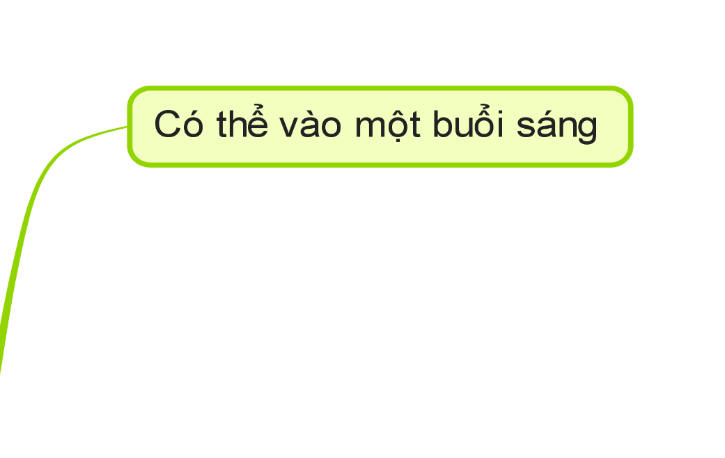
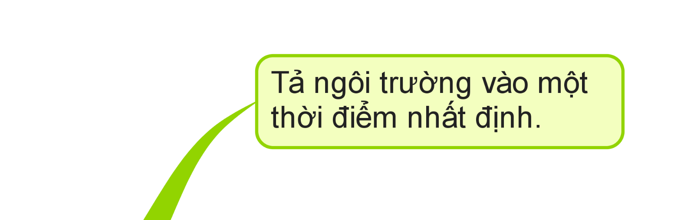
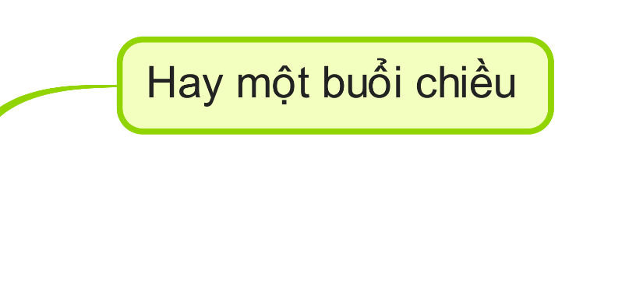
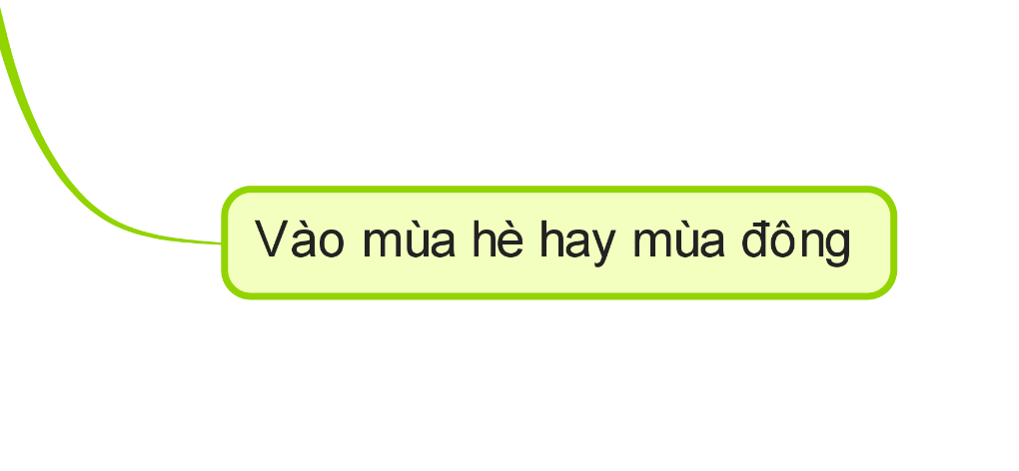

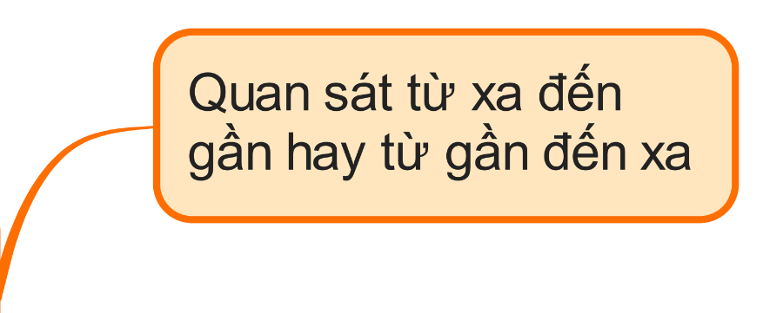
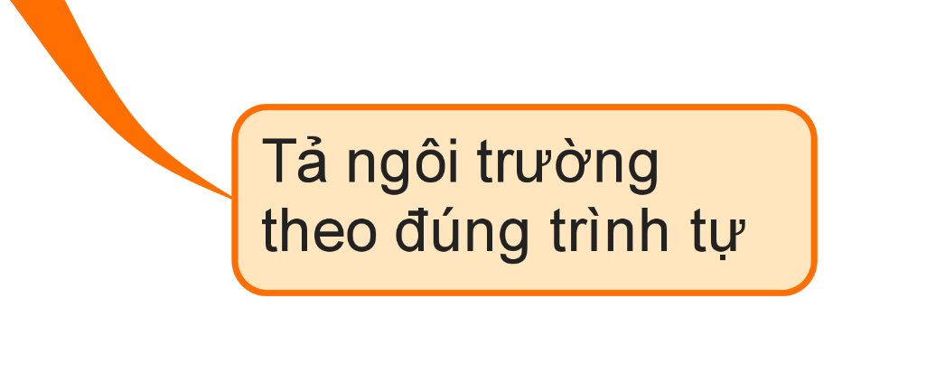
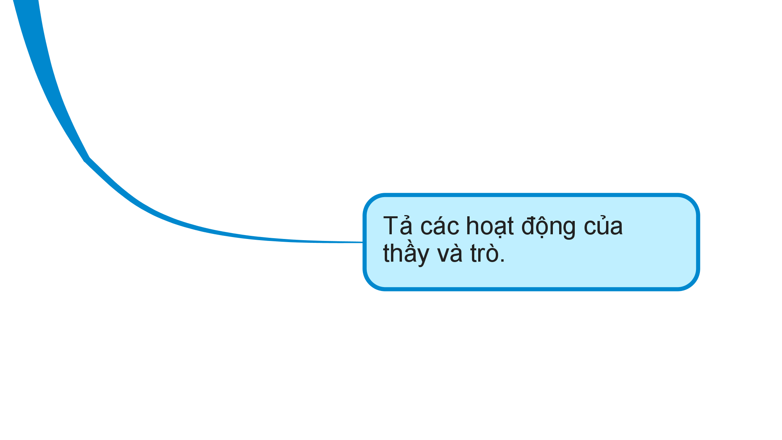
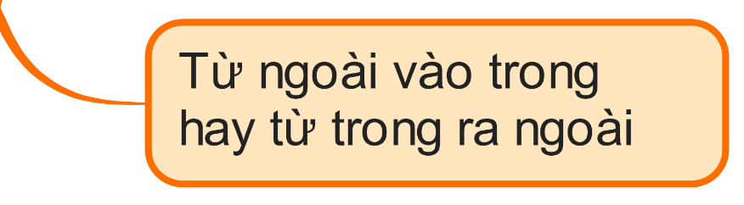
Ngôi trường của em
Notes:
Khi tả ngôi trường chúng cần có những lưu ý gì? – GV cho HS đọc lưu ý trong SGK
+ Tả ngôi trường vào một thời điểm nhất định đó là những thời điểm nào? (GV đưa ra sơ đồ tư duy theo từng phần)
+ Nên chọn tả ngôi trường theo trình tự nào?
+ Khi tả hoạt động của thầy và trò ta cần tả những hoạt động nào?

Slide 6
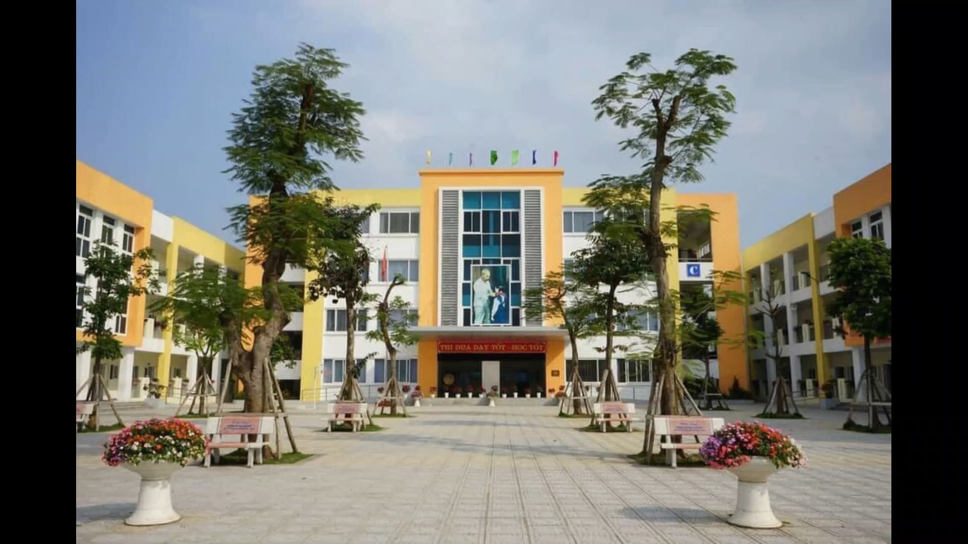
Notes:
- GV cho HS xem clip về ngôi trường để các em nắm được những phần của cảnh trường để tả.

Slide 7
Để lập dàn ý cho bài văn tả ngôi trường gồm những phần chính nào?
1. Mở bài
2. Thân bài
3. Kết bài

Slide 8
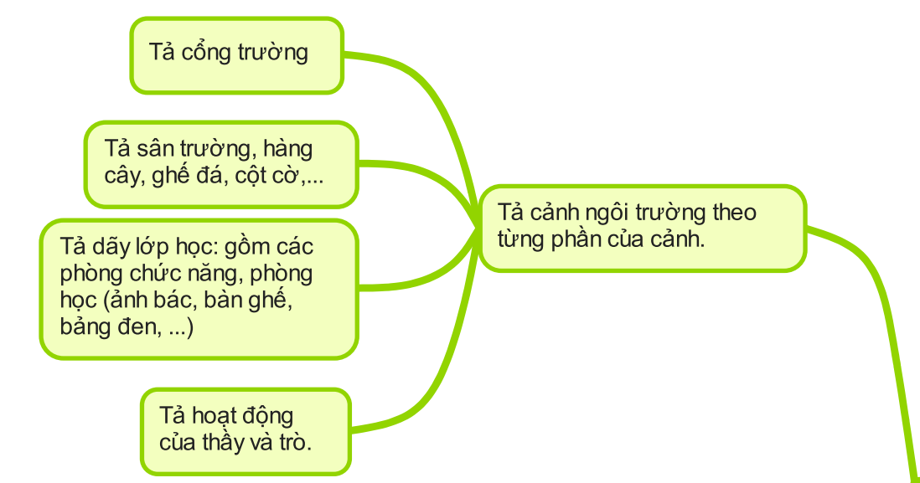
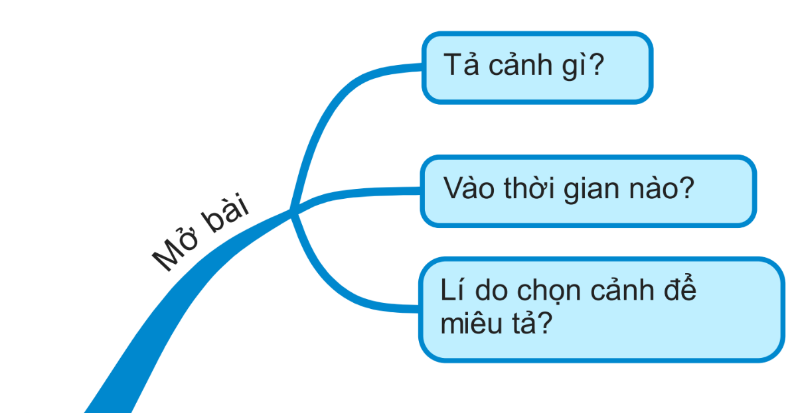
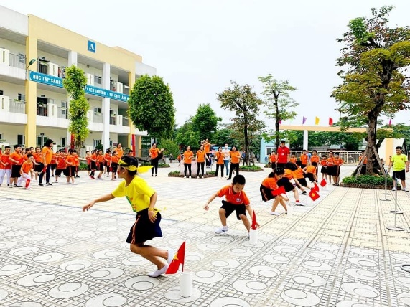
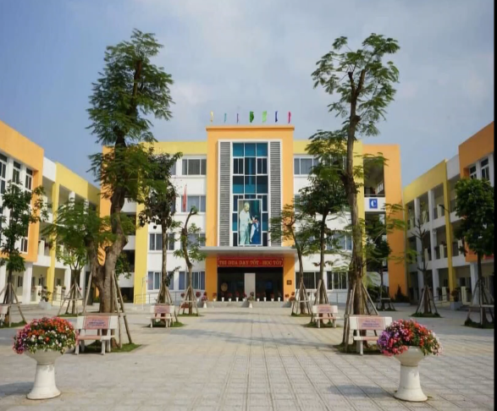

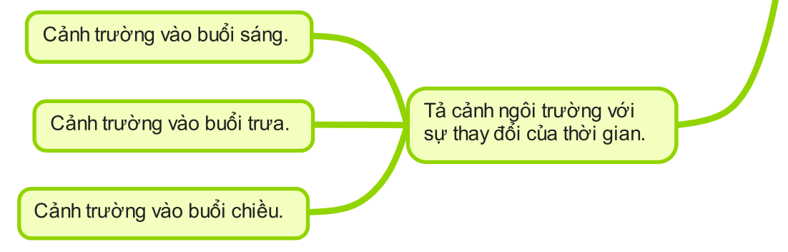


Slide 9
Bài 2: Chọn viết một đoạn theo dàn ý trên.
*Yêu cầu: Chọn một đoạn trong dàn ý, viết thành đoạn văn hoàn chỉnh tả cảnh ngôi trường của em.
*Lưu ý: Câu văn diễn đạt cần rõ ý, tả có trình tự, lột tả nét riêng của sự vật để người đọc hình dung ra cảnh trường học khác với những cảnh khác. Sử dụng các biện pháp nghệ thuật sao cho bài văn sinh động hơn.
- Em chọn đoạn văn nào để viết?
+ Tả cổng trường
+ Tả sân trường
+ Tả các phòng học, ...

Slide 10
VIẾT BÀI

Slide 11
TIÊU CHÍ ĐÁNH GIÁ
Đủ cấu tạo 3 phần của đoạn văn.
Chọn được các chi tiết tiêu biểu của cảnh ở thời điểm miêu tả, tả theo trình tự hợp lí.
Sử dụng được các biện pháp nghệ thuật so sánh, nhân hoá làm cho hình ảnh miêu tả sinh động, gợi cảm.

Slide 12
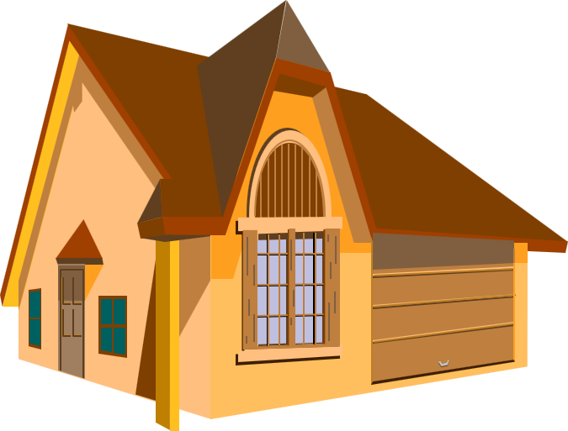
VẬN DỤNG
- Các con cần làm gì để ngôi trường chúng mình luôn xanh - sạch - đẹp?
Chuẩn bị bài sau: Tả cảnh (Kiểm tra viết)

Slide 13


